Slide 1
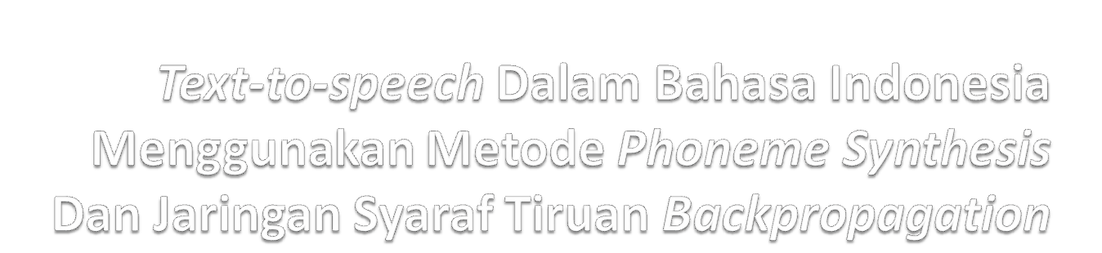
Sebagai salah satu syarat untuk memperoleh gelar Sarjana
dalam bidang Ilmu Komputer
Aldo Septyan Praherda– 0310960005-96
Ilmu Komputer - Universitas Brawijaya
2008

Slide 2
Latar Belakang Masalah
Sistem text-to-speech adalah sistem yang mampu mengubah teks masukan menjadi suara percakapan manusia
Sistem text-to-speech dalam Bahasa Indonesia dapat dibuat menggunakan metode phoneme synthesis
Metode phoneme synthesis bekerja dengan cara menyimpan file suara yang mewakili suatu suku kata
Metode phoneme synthesis belum bisa mengatasi masalah huruf yang mempunyai lebih dari satu cara pengucapan
Metode jaringan syaraf tiruan backpropagation diharapkan mampu mengatasi masalah tersebut

Slide 3
Rumusan Masalah
Bagaimana merancang sebuah sistem text-to-speech yang menggunakan metode phoneme synthesis dan metode jaringan syaraf tiruan backpropagation dengan Second Position Asymmetric Windowing agar dapat mengenali perbedaan pengucapan pada vokal ‘e’ dan ‘o’ dalam Bahasa Indonesia

Slide 4
Batasan Masalah
Sistem text-to-speech ini diterapkan dalam Bahasa Indonesia
Tidak dilakukan proses normalisasi terhadap teks masukan yang berupa angka arab, angka romawi dan mata uang
Tidak dilakukan proses analisis semantik terhadap suatu kata
Tidak dilakukan proses perbandingan penerapan algoritma lainnya
Jumlah kata yang dijadikan data latih hanya sebanyak 500 kata

Slide 5
Tujuan Penelitian
Membangun sebuah sistem text-to-speech yang dapat membaca suatu teks sesuai dengan tata bahasa baku Bahasa Indonesia
Menerapkan metode jaringan syaraf tiruan backpropagation dan metode Second Position Asymmetric Windowing dalam sistem text-to-speech

Slide 6
Manfaat penelitian
Mengetahui kegunaan metode jaringan syaraf tiruan backpropagation dan metode Second Position Asymmetric Windowing dalam mengatasi masalah perbedaan pengucapan suatu huruf dalam suatu sistem text-to-speech dalam Bahasa Indonesia

Slide 7
Tinjauan Pustaka
Sistem text-to-speech umumnya disusun atas dua sub sistem, yaitu sub sistem analisa teks dan sub sistem penghasil suara percakapan
Sub sistem analisa teks bertugas mengubah teks masukan menjadi teks yang berupa fonem
Sub sistem penghasil suara percakapan bertugas mengubah teks fonem menjadi sinyal suara
Produksi suatu suara dipengaruhi oleh fonem-fonem tetangganya, sehingga menyimpan suara tiap fonem tidak dapat menghasilkan suara percakapan yang baik
Salah satu solusinya adalah dengan menyimpan suara tiap suku kata

Slide 8
Proses pengenalan dan pemenggalan kata menjadi suku kata dapat dilakukan menggunakan FSA
FSA yang digunakan dirancang dalam tiga tingkatan
Jaringan syaraf tiruan adalah sebuah sistem pengolah informasi yang terdiri dari neuron atau unit
Tiap unit dihubungkan oleh koneksi yang mempunyai nilai bobot
Proses pembelajaran adalah proses untuk menentukan bobot penghubung antar unit agar tiap input terhubung dengan output yang diharapkan
Algoritma backpropagation adalah algoritma pembelajaran terawasi yang terdiri atas proses feedforward dan proses backpropagation

Slide 9
Sistem text-to-speech dapat dibuat menggunakan metode jaringan syaraf tiruan backpropagation
Jaringan syaraf tiruan backpropagation digunakan dalam proses pembelajaran dan pengenalan fonem
Metode jaringan syaraf tiruan backpropagation digunakan bersama dengan metode Second Position Asymmetric Windowing
Seri window (x) | Target fonem (y)
_ b e l a j a | /b/
be l a j a r | /ê/
e l a j a r _ | /l/
l a j a r _ _ | /a/
a j a r _ _ _ | /j/
j a r _ _ _ _ | /a/
a r _ _ _ _ _ | /r/

Slide 10
Metodologi dan perancangan
Deskripsi umum sistem
Tahap pertama adalah tahap pembelajaran terhadap cara pengucapan suatu kata. Pada tahap pembelajaran diperlukan data pembelajaran yang berupa kata-kata yang mengandung huruf ‘e’ atau huruf ‘o’ beserta cara pengucapannya.
Tahap kedua adalah tahap pengucapan teks. Sistem text-to-speech diharapkan dapat mengucapkan kata yang mengandung vokal ‘e’ atau ‘o’ dengan benar

Slide 11
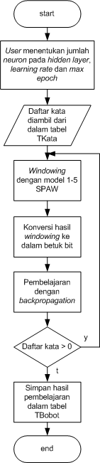
Flowchart proses pembelajaran

Slide 12
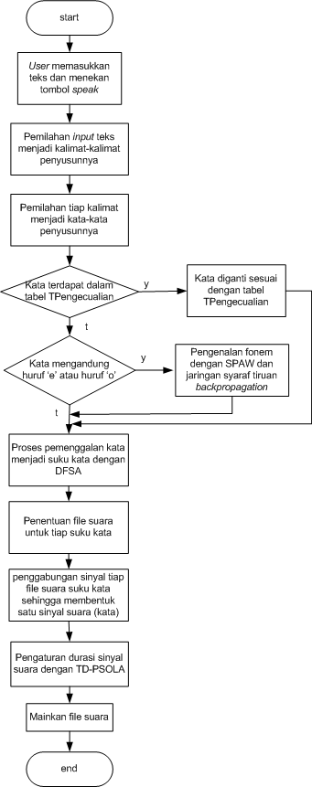
Flowchart proses pengucapan teks

Slide 13
Perancangan Tabel
Tabel Kata
Field | Type | Keterangan
Kata | Text (primary key) | Contoh: belajar
Fonem | Text | Contoh: bêlajar
Tabel Fonem
Field | Type | Keterangan
Fonem | Text (primary key) | Contoh: ê
Bit | Text | Contoh: 000001000000000000000000000000
Tabel Abjad
Field | Type | Keterangan
Abjad | Text (primary key) | Contoh: a
Bit | Text | Contoh: 100000000000000000000000000

Slide 14
Tabel Pengecualian
Field | Type | Keterangan
Kata | Text (primary key) | Contoh: software
Pengucapan | Text | Contoh: sofwer
Tabel Bobot
Field | Type | Keterangan
IDBobot | Integer (primary key) | Contoh: 1
IDLayer | Integer | Contoh: 1
DariNeuron | Integer | Contoh: 1
KeNeuron | Integer | Contoh: 2
Bobot | Double | Contoh: 0.56
Tabel Gugus
Field | Type | Keterangan
GugusKonsonan | Text (primary key) | Contoh : ng
Simbol | Text | Contoh: ñ

Slide 15
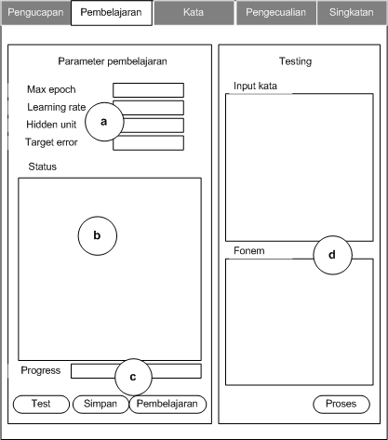
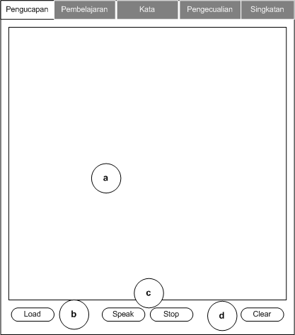
Perancangan antarmuka
Form pembelajaran
Form pengucapan

Slide 16
Perancangan uji coba
Tujuan dari uji coba sistem text-to-speech ini adalah untuk mencari arsitektur jaringan syaraf tiruan yang optimal dalam proses pengenalan fonem suatu kata. Arsitektur jaringan syaraf tiruan yang dimaksudkan adalah jumlah unit pada hidden layer dan nilai learning rate.
Pencarian arsitektur jaringan syaraf tiruan yang optimal dilakukan dengan cara mencoba jumlah unit pada hidden layer antara 20 sampai 100 dengan selang 20 unit. Kemudian dilanjutkan dengan pencarian nilai learning rate yang optimal
Bahan pembelajaran adalah daftar kata beserta fonemnya sebanyak 500 buah

Slide 17
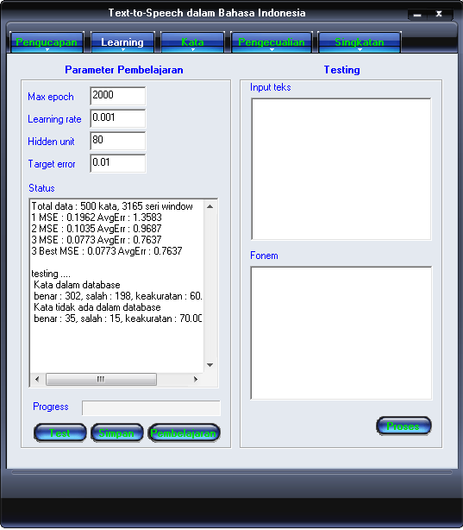
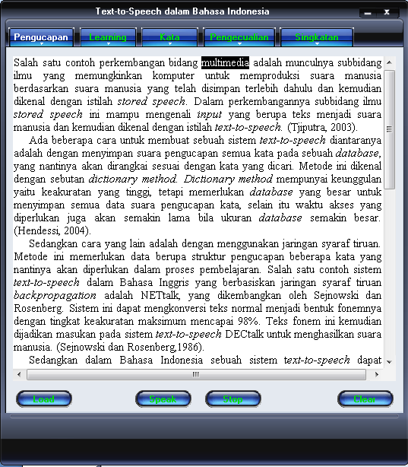
Implementasi dan pembahasan
Implementasi antarmuka
Form pembelajaran
Form pengucapan

Slide 18
Implementasi program
Sub modul Second Position Asymmetric Windowing
Sub modul jaringan syaraf tiruan backpropagation
Sub modul Natural Language Processing
Sub modul pengolah sinyal suara
Hasil pengujian jumlah unit pada hidden layer
Implementasi uji coba
Jumlah unit pada hidden layer | MSE minimum | Average Error minimum | Keakuratan
20 | 0.0457 | 0.2834 | 66.60% benar : 333 kata salah : 167 kata
40 | 0.0181 | 0.1818 | 87.60% benar : 438 kata salah : 62 kata
60 | 0.0145 | 0.1461 | 89.20% benar : 446 kata salah : 54 kata
80 | 0.0168 | 0.1709 | 90.60% benar : 453 kata salah : 47 kata
100 | 0.0211 | 0.1786 | 85.20% benar : 426 kata salah : 74 kata

Slide 19
Hasil pengujian nilai learning rate dengan jumlah unit pada hidden layer sebesar 80 unit
Hasil pengujian jumlah epoch sebesar 3000 dengan jumlah unit pada hidden layer sebesar 80 unit
Nilai Learning rate | MSE minimum | Average Error minimum | Keakuratan
0.002 | 0.0133 | 0.1691 | 92.20% benar : 461 kata salah : 39 kata
0.003 | 0.0113 | 0.1361 | 93.20% benar : 466 kata salah : 34 kata
0.004 | 0.0078 | 0.1220 | 96.20% benar : 481 kata salah : 19 kata
0.005 | 0.0075 | 0.1249 | 96.40% benar : 482 kata salah : 18 kata
Nilai Learning rate | MSE minimum | Average Error minimum | Keakuratan
0.005 | 0.0054 | 0.0992 | 97.80% benar : 489 kata salah : 11 kata

Slide 20
Hasil pengujian terhadap kata-kata yang belum pernah dilakukan pembelajaran
Percobaan ke | Keakuratan
1 | 60.00% benar : 30 kata salah : 20 kata
2 | 78.00% benar : 39 kata salah : 11 kata
3 | 56.00% benar : 28 kata salah : 21 kata
4 | 62.00% benar : 31 kata salah : 19 kata
5 | 62.00% benar : 31 kata salah : 19 kata
6 | 66.00% benar : 33 kata salah : 17 kata
7 | 66.00% benar : 33 kata salah : 17 kata
8 | 66.00% benar : 33 kata salah : 17 kata
9 | 60.00% benar : 30 kata salah : 20 kata
10 | 60.00% benar : 32 kata salah : 18 kata
Rata-rata | 63.60%

Slide 21
Kesimpulan
Sistem text-to-speech yang dibangun dengan menggunakan metode phoneme synthesis dan metode jaringan syaraf tiruan backpropagation mampu mengenali perbedaan pengucapan pada vokal 'e' dan 'o' dengan baik.
Sistem text-to-speech ini dapat mengenali perbedaan pengucapan pada vokal 'e' dan 'o' dengan nilai keakuratan sebesar 97.80% untuk kata-kata yang pernah dilakukan proses pembelajaran dan menghasilkan nilai keakuratan rata-rata sebesar 63.6% untuk kata-kata yang belum pernah dilakukan proses pembelajaran.

Slide 22
Saran
Kata yang digunakan sebagai obyek pembelajaran lebih banyak dan beragam, sehingga jaringan syaraf tiruan backpropagation dapat mengenali fonem pada kata lebih banyak lagi.
Penambahan metode pada pemrosesan sinyal suara agar suara yang dihasilkan lebih alami dan mempunyai intonasi sesuai dengan jenis kalimat.
Penambahan metode dalam proses normalisasi teks yang berupa angka Romawi, angka Arab, tanggal dan waktu.

Slide 23


